Slide 1
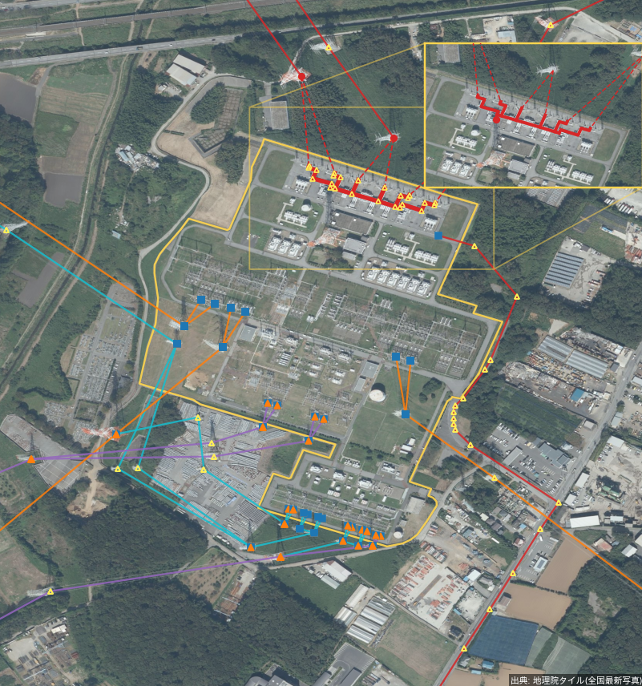
ALL-JAPAN-GRID / 2026-08-26
SubSLD法
実証ペア図法 — 変電所構成の全国機械生成
500kV
275kV
154kV
66kV
OSM＝正・捏造ゼロ・全端子に根拠。衛星写真上の構内幾何と単線結線図のペアで、全国6,956変電所を描く。
Evidence-Paired Substation Single-Line Diagramming

Slide 2
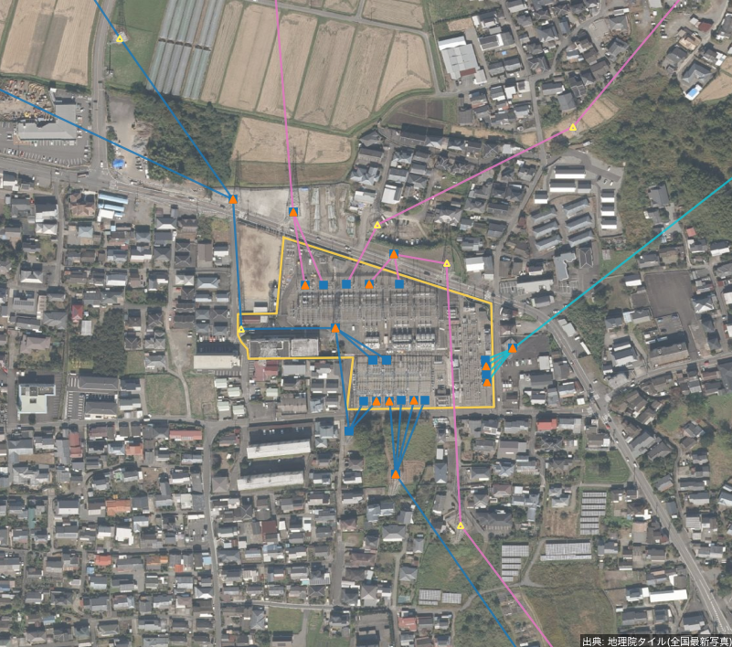
01 MOTIVATION
変電所の中身を、
公開データだけで描けるか
1
非公開の壁
母線・変圧器・回線の内部構成は事業者資料。研究には使えない
2
手作業の実証
嶺南変電所1所で、OSM実データから node-breaker 構造を確認(2026-07)
3
機械化の問い
同じことを全国6,956所へ。証拠が無い値は埋めない(捏造ゼロ)
人吉変電所(九州・220/110/66kV) — 手作業ゼロの実出力

Slide 3
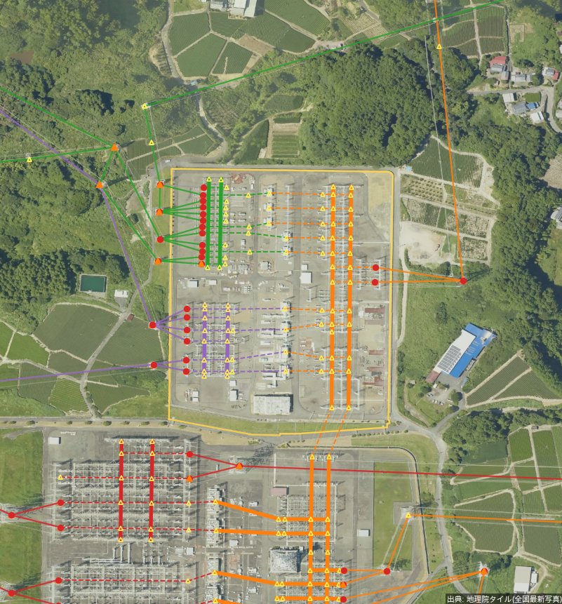
500kV
275kV
154kV
66kV
線は基本変電所に入る。
変電所で電圧階級・タップ・回線・導体を接続する。
そこから負荷に分配供給されるからである。
— 設計方針(2026-07-02)。SubSLD法はこの一文の全国機械化である。

Slide 4
02 PIPELINE
3段パイプライン — 抽出・集約・描画
1
抽出
2
集約
3
描画
GridStitch P2
プロパティ層
SubSLD
OSMの実証拠(頂点共有・ポリゴン内包・lead-in)だけで node-breaker 構造DBを生成
→
線タグ circuits / wires / cables を端子に突き合わせ、変電所単位の回線数・導体数に
→
GeoPane(衛星+構内幾何)×SLDPane(単線結線図)の実証ペア図を出力
全国6,956所 / 約4秒
5,920サイト
約1〜6秒 / 所
全生成物は OSM + 構造DB から決定的に再生成できる

Slide 5
03 GEOPANE
GeoPane
構内幾何を衛星の上に
地理院写真
全国最新写真を下敷き・出典焼込
敷地=黄縁・母線=電圧色
busbar way を階級色の太線で
端子の根拠マーカー
●vertex ■polygon ▲leadin
鉄塔 ▲ とインセット
回廊を目で追える・大規模所は自動拡大

Slide 6
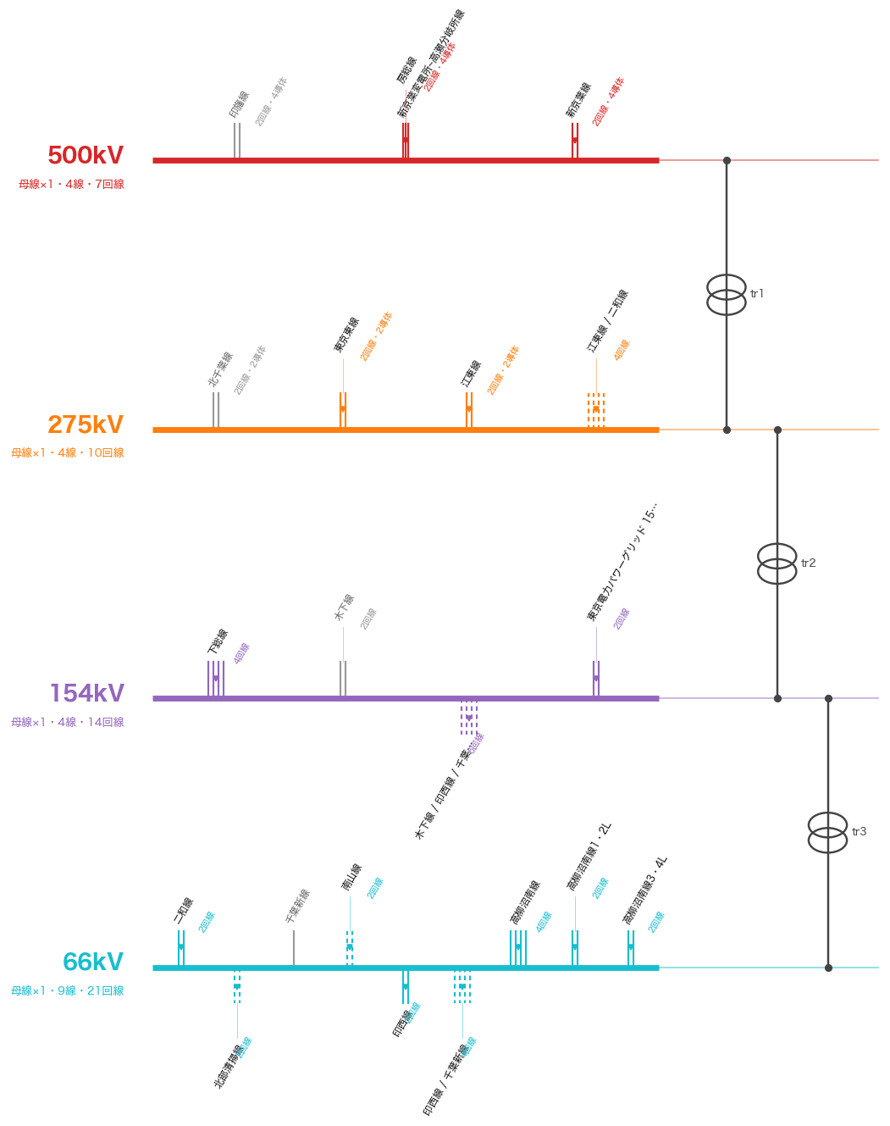
04 SLDPANE
SLDPane 単線結線図 — 新京葉変電所
母線=太い水平線
BusbarSection数でセクション分割。BT=バスタイ
平行ストローク=回線数
2回線なら2本。導体数はタグ注記(4導体等)
上=流入・下=流出(推定)
対向変電所の電圧階層から判定・矢印付き。灰=対向不明
二重円=変圧器
バンク数・銘板は出典付きの時のみ。変圧器の無い階級は「スルー」明記

Slide 7
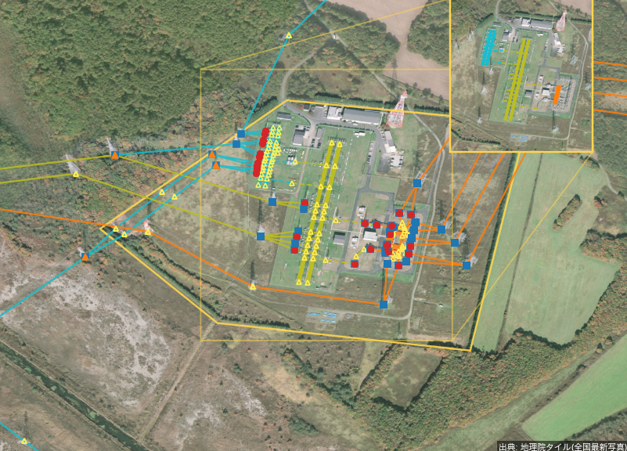
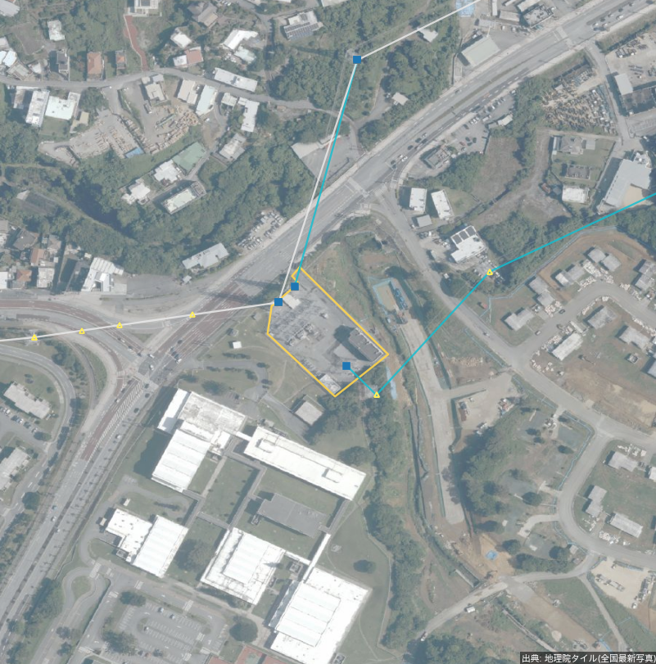
05 EVERYWHERE
全国どこでも同じパイプライン
南早来(北海道) 275/187/66kV
駿遠(中部) 500/275/154/77kV
人吉(九州) 220/110/66kV
瑞慶覧(沖縄) 132/66kV
SLDPane も同時生成される(ここでは衛星側のみ)。10地域・6,956所を同一コードで処理

Slide 8
06 COVERAGE
被覆と、正直な限界
6,956
対象変電所(全国)
68%
回線数のOSM証拠被覆
14%
母線way記載率 — 最大の欠測(issue #49)

Slide 9
07 INVARIANTS & ROLLOUT
不変条件と全所展開
捏造ゼロ
全端子に根拠
全所展開
実証拠のみで接続。無タグ値は unknown のまま
vertex-shared / polygon / leadin / name-evidence
1
全6,956所を一括描画
推定は推定と明記
決定的に再生成
pws-160core・10地域並列 — 実行中
流向(入/出)は推定であり凡例に明記
OSM更新に全所が追随できる
検索付き全国ギャラリー
2
地域index+HTML
3
editor統合
地図クリックでその場表示
4
OSM貢献ループ
母線なし所の調査(issue #49)
限界も見せる: 流向不明(灰)の主因は対向変電所のOSM欠測 — 図の飾りではなくデータの正直な状態表示

Slide 10
500kV
275kV
154kV
66kV
変電所の中身は、公開データと
根拠付き抽出だけで全国一括「見える化」できる
docs/SUBSLD_METHOD.md ・ issue #49 ・ data/subsld(全国ギャラリー)
SubSLD法 — All-Japan-Grid

